Slide 1
石子塘读书会
第一次见面会
周六上午9:30-10:30
8月15日
演讲者：张婷---高考背后的故事

Slide 2
什么是书香门第？
家宅，财富
考试，学校
诗词，政治，理想，旅游，兴趣，音乐

Slide 3
沟通
在干什么
在想什么

Slide 4
目标
沟通
表达（能说）
思辨
拓展视野：技巧和知识
期望：创造力

Slide 5
形式
PPT汇报
演讲
反馈/评估
讨论
频率：一周一次/两周一次，时长一小时，周六上午

Slide 6
内容
分享书籍，电影，电视
专题系列
人生经历
目标+方法
学习英语
互联网简介
股市简介

Slide 7


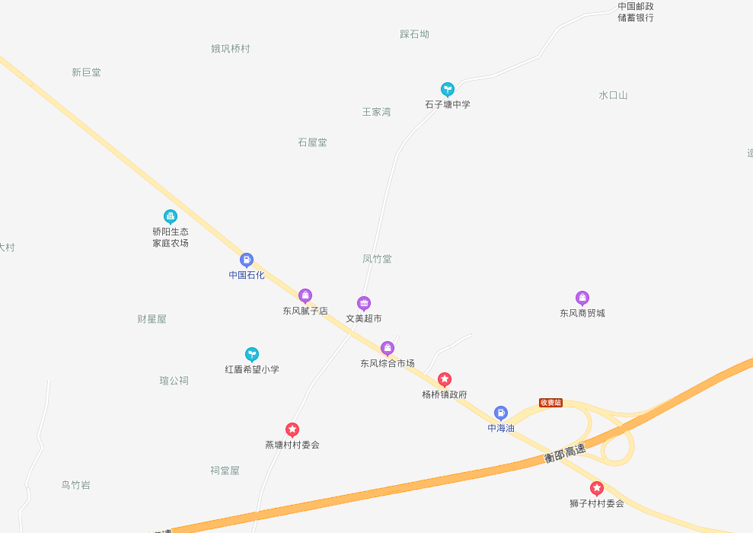
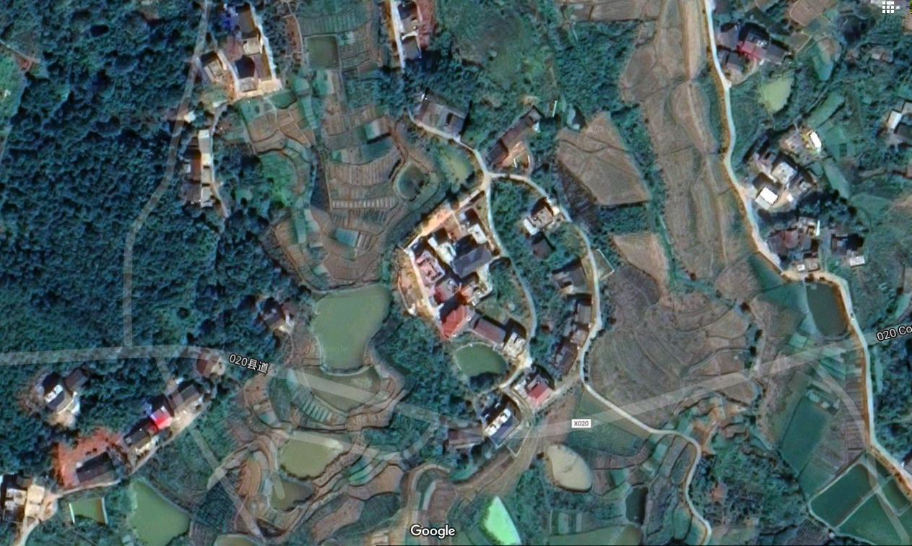
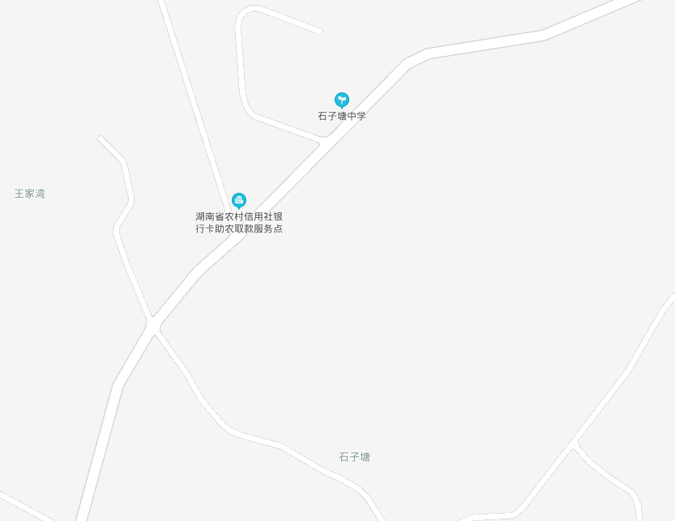
石子塘读书会

Slide 9
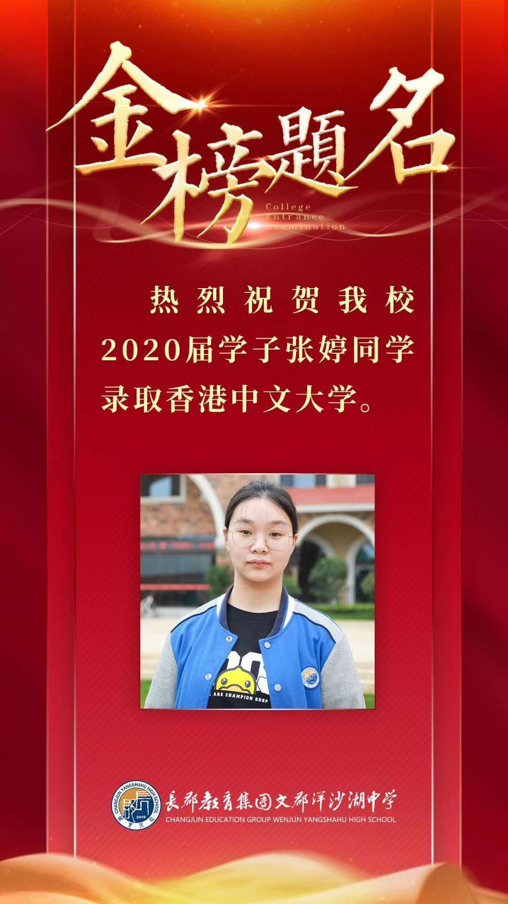
演讲：张婷 高考佳绩背后的故事

Slide 10
读书会规划
主持
分享1
评估1
分享2
评估2
总评估
大学生活
英语
互联网
股市

